Slide 1
PROJET 4 – CONSTITUER NOTRE Réseau DE PARTENAIRES : PRESENTATION ETUDE DE MARCHE – VEILLE - ENTRETIENS
SOUTENANCE LE 11 MAI 2021 - 16h00 AVEC NELLY EPIVENT

Slide 2
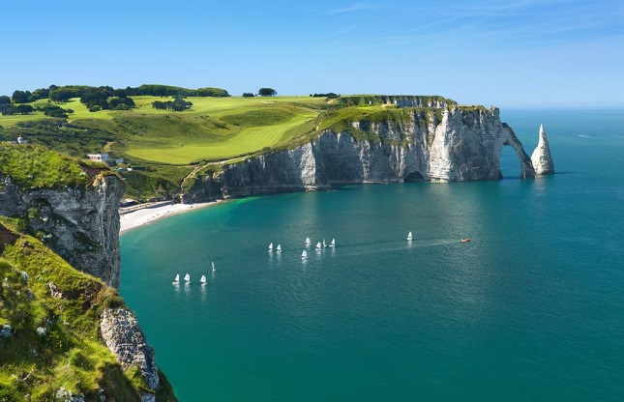



ETUDE DE MARCHE EN NORMANDIE (ROUEN) – METIER DE COMMUNITY MANAGER

Slide 3
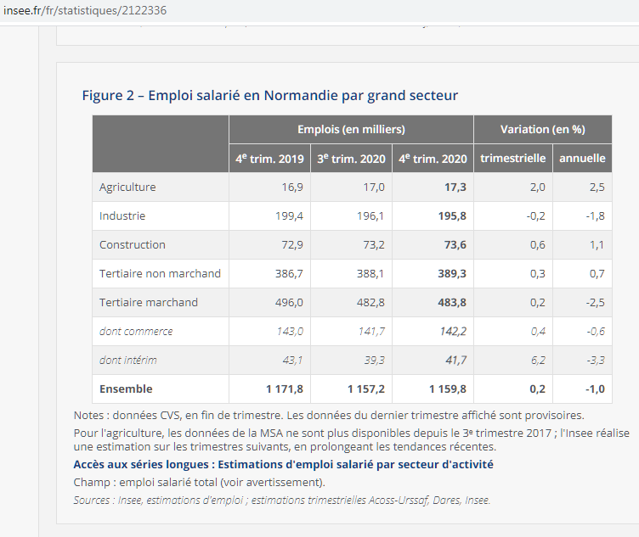
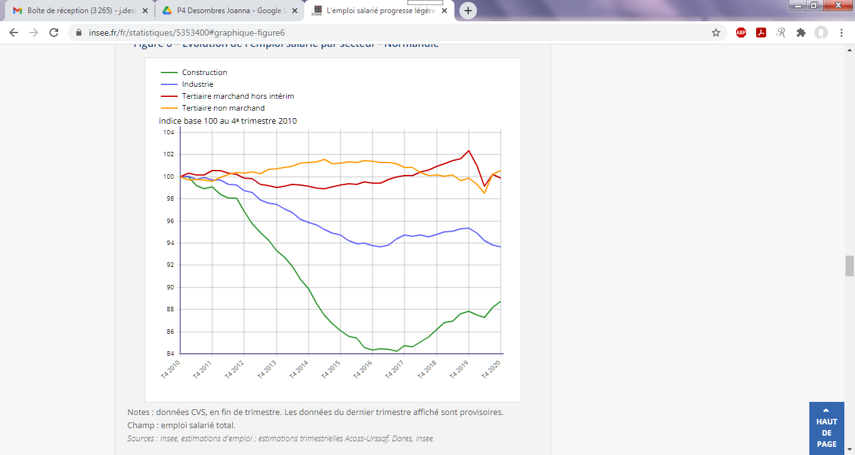
BASSIN D’EMPLOI – Normandie
(SOURCE INSEE)
Constat :
+ d’emplois dans le Secteur Tertiaire Marchand (Commerce, transports, services divers)
Stabilité du Secteur Tertiaire (Marchand et Non Marchand – Administration publique, enseignement, santé, action sociale)

Slide 4
POPULATION ACTIVE – NORMANDIE
(SOURCE INSEE)
-> Répartition population active (15-64 ans) + chômage suivent les moyennes nationales.
Ex : Actifs en emploi Normandie = 63,4%/France = 63,7%
Taux de chômage Normandie = 13,6%/France = 13,9%
Population Active Rouen = 55,4%/France = 63,7%
-> A Rouen, les 25-54 ans ont Taux d’Emploi + élevé (72,8%)
Hommes = 72,6% VS Femmes = 73%

Slide 5
Emploi – ROUEN
(SOURCE INSEE)
Remarque :
-> CSP + représentative est celle des « Professions Intermédiaires » * (31,1%).
Au niveau national, c’est la CSP des « Employés » qui est la + représentative (27,7%)
* Instituteurs, infirmières, assistantes sociales, …
-> + d’emplois dans le Secteur Tertiaire non marchand (95,8%) et dans le Secteur de l’Industrie (91,4%). Similaire au niveau national

Slide 6
ADEQUATION OFFRE/DEMANDE – METIER CM – NORMANDIE (SOURCE IMT)
Observe :
-> A fin avril 2021 - 4 offres pour 195 DE :
= + de demandes que d’offres
= 51,52% CDD de – 3 mois
= Code ROME E1101 Animation de Site Multimédia
= Famille Professionnelle : Assistants de Communication

Slide 7
ADEQUATION OFFRE/DEMANDE – METIER CM – SEINE-MARITIME (SOURCE IMT)
Observe :
-> A fin avril 2021 - 0 offres pour 73 DE
= + de demandes que d’offres
= 53,85% CDD de – 3 mois

Slide 8
ADEQUATION OFFRE/DEMANDE – METIER CM – SEINE-MARITIME (SOURCE IMT) SUITE
-> Comparaison Métiers - En Normandie (A début Mai 2021):
= Beaucoup de demandes car le METIER DE CM est porteur
https://travail-emploi.gouv.fr/IMG/pdf/liste_metiers_porteurs_normandie.pdf
https://www.pole-emploi.fr/region/normandie/les-publications-statistiques/les-bassins-demploi/bassins-demploi-de-seine-maritim/bassin-de-rouen.html
https://www.cariforefnormandie.fr/observer/anticipation-et-accompagnement-des-mutations-economiques/les-metiers-en-tension/
= Le Secteur de l’Animation de Site Multimédia est donc entièrement impacté par cette saturation (Market, Com, Management des RS).
Chargé(e) de Communication | Community Manager
35 offres pour 887 DE | 4 offres pour 195 DE

Slide 9
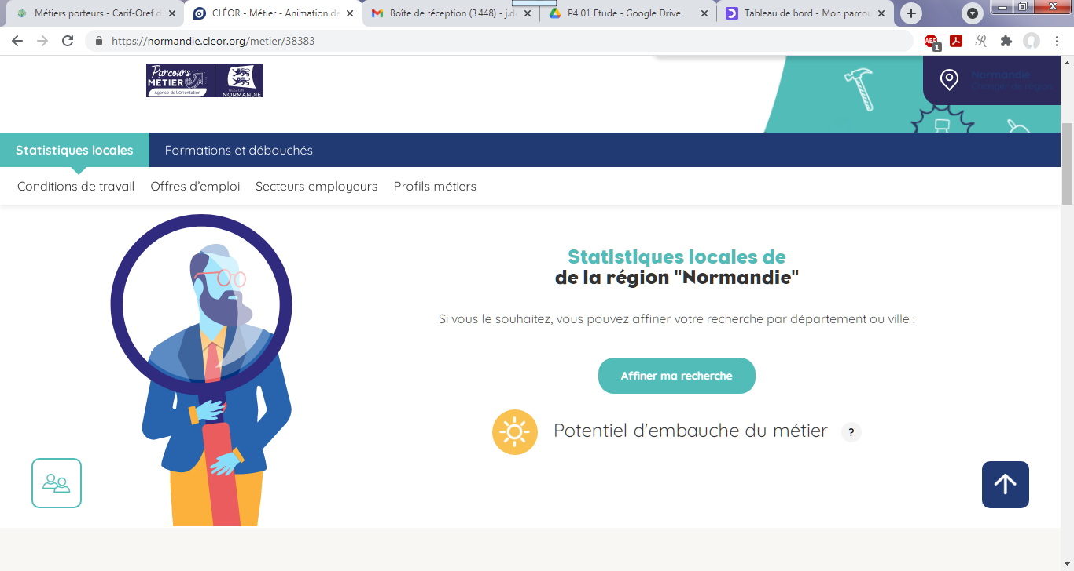
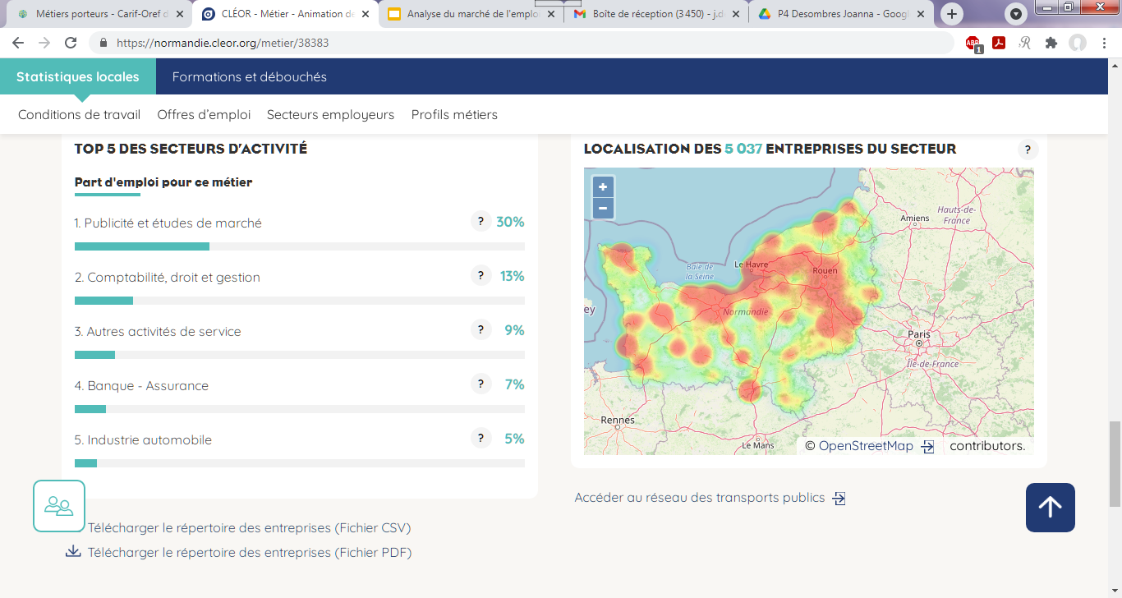
Top 5 des Secteurs d’Activité - Métier de CM en Normandie (Source CLEOR)

Slide 10
3 Secteurs d’Activité EN TENSION - Métier de CM en Normandie (Source CLEOR)
Observe 3 secteurs sont en tension – Métier CM :
1) Publicité et études de marché - 30%
(Ce secteur comprend la création de campagnes publicitaires et la diffusion de la publicité ainsi créée dans les périodiques et journaux, à la radio et à la télévision ou dans d’autres médias. Il intègre aussi la conception de structures et de sites d’affichage.)
2) Comptabilité, droit et gestion - 13%
(Ce secteur regroupe principalement les activités comptables, juridiques (juristes d'entreprises, avocats, fiscalistes...), et de conseil pour les affaires et la gestion)
3) Autres activités de service - 9%
(Ce secteur regroupe des activités spécialisées, scientifiques et techniques (design, photographie, traduction…), les activités de location et location-bail, des activités administratives et de soutien aux entreprises (centres d'appels...) ainsi que les activités des organisations associatives (patronales et consulaires, professionnelles, religieuses, politiques, associatives à but non lucratif…).

Slide 11
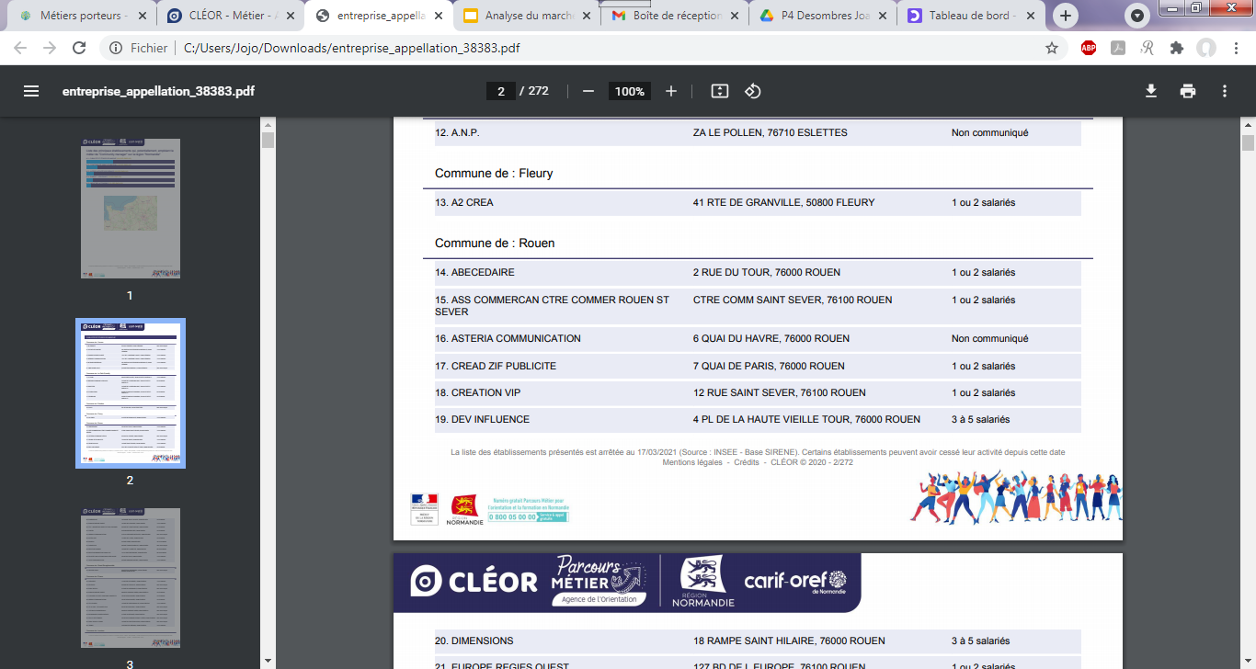
Employeurs Normands - Potentiel de recrutement métier CM (SOURCE CLEOR)

Slide 12
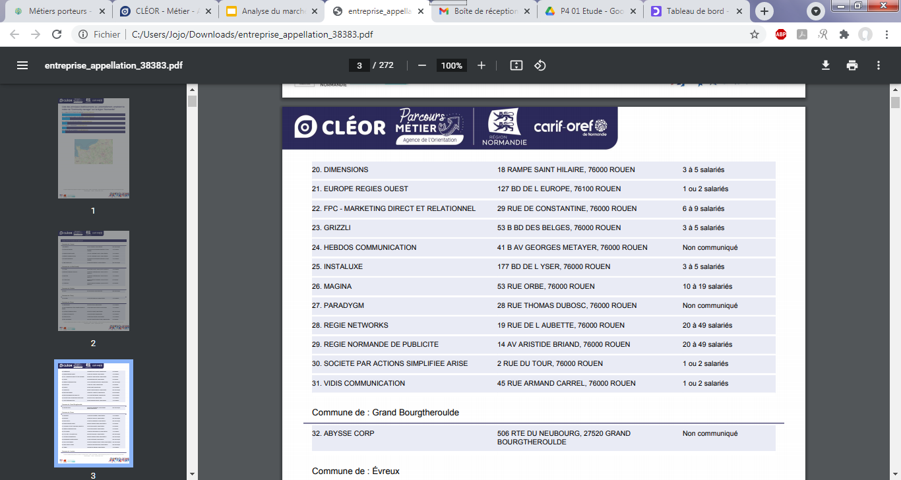
Employeurs Normands - Potentiel de recrutement métier CM (SOURCE CLEOR)

Slide 13
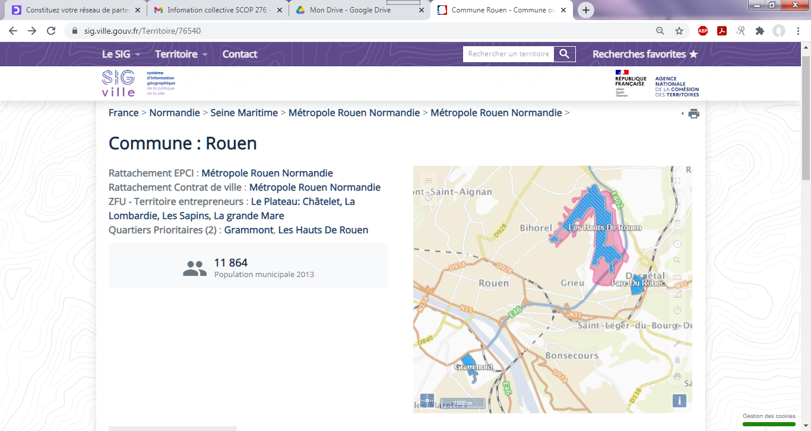
Les quartiers prioritaires - ville de ROUEN (Source SIG VILLE)
NB : Il existe des actions territoriales particulières en vue de développer l’insertion, l’emploi et la formation pour ce public

Slide 14
Sources de recherches
https://www.insee.fr/fr/statistiques/2122336#consulter
https://www.insee.fr/fr/statistiques/2011101?geo=REG-28#chiffre-cle-5
https://statistiques-locales.insee.fr/#c=report&chapter=empopact&report=r03
https://www.pole-emploi.org/accueil/resultats-de-recherche.html?motRechercher=community+manager&btRecherche
https://www.pole-emploi.fr/region/bretagne/actualite/portrait-community-manager.html
https://www.pole-emploi.fr/region/bretagne/candidat/atelier-video--presentation-du-s.html
https://www.pole-emploi.org/accueil/actualites/2021/metiers-du-numerique--developper-aujourdhui-les-competences-de-demain.html?type=article
https://dares.travail-emploi.gouv.fr/publications/data-scientists-community-managers-et-informaticiens-quels-sont-les-metiers-du
https://recrutement.pole-emploi.fr/marche-du-travail/statistiques?codeMetier=38383&codeZoneGeographique=28&typeZoneGeographique=REGION
https://statistiques.pole-emploi.org/bmo
https://candidat.pole-emploi.fr/marche-du-travail/secteuractivite?codeSecteurActivite=61&codeZoneGeographique=28&typeZoneGeographique=REGION
https://www.pole-emploi.fr/region/normandie/les-publications-statistiques/la-meteo-de-lemploi.html
https://candidat.pole-emploi.fr/offres/recherche?domaine=E&lieux=28R&offresPartenaires=true&rayon=10&tri=0
https://www.cariforefnormandie.fr/observer/anticipation-et-accompagnement-des-mutations-economiques/les-metiers-en-tension/
https://normandie.cleor.org/metier/38383
https://sig.ville.gouv.fr/Territoire/76540

Slide 15
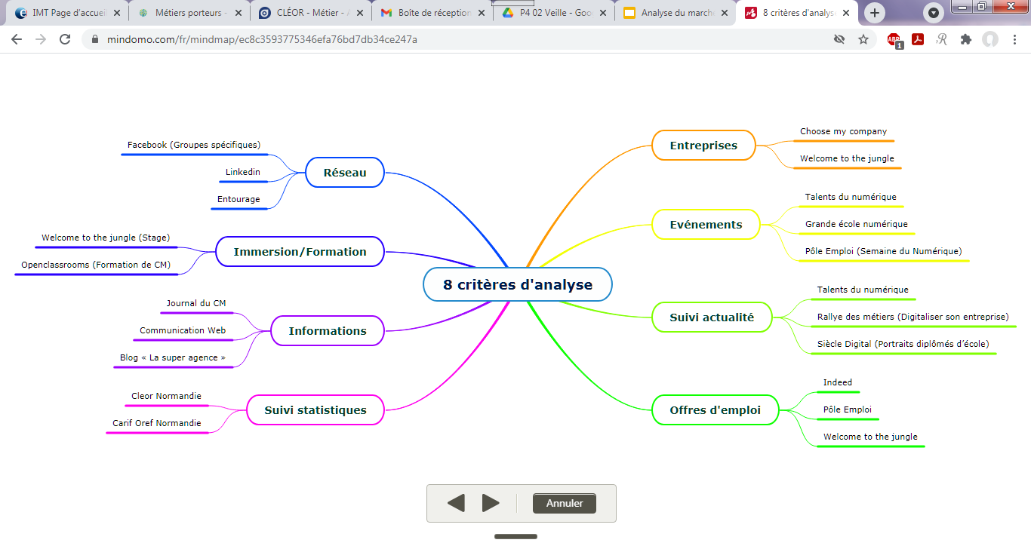
VEILLE INFORMATIONNELLE METIER CM
-- PRESENTATION SYNTHETIQUE
-- MAJ selon projet

Slide 16
ENTRETIENS PARTENAIRES CEP - RESUME
Champs d’application :
Transitions professionnelles
Formation
Insertion TH, personnes en situation précaire, etc.
Carole : « Il est important de considérer la personne dans son entièreté »
Forces métier :
Créer du lien
Soutenir
Equipe pluridisciplinaire
Echanger
Elaborer
Co-construire
Partenaires CEP :
Transition Pro
Workin’/L’ADAPT

Slide 17
Missions :
Accompagnements dans la gestion et l’évolution de carrière + des compétences
- Réalisation de Bilans, construction projet, adopter une posture professionnelle, etc.
CEP :
Structures privées (AKSIS, ID Formation, Analyse et Action, etc.)
Indépendant
Forces métier :
Evaluer
Définir
Suivre et Accompagner
Autonomie
Polyvalence
Diversité et Transmission
Saliha : « Il est important d’avoir de bons outils et de savoir se démarquer en personnalisant ses accompagnements »

Slide 18
Laurence : « Il est important d’apaiser ses relations de travail ainsi que les problématiques liées au travail »
Missions :
Permettre aux DE et aux personnes actives de faire un travail d’introspection et d’analyse de leurs blocages tant dans leur environnement professionnel que dans leur parcours professionnel.
Lien CEP :
Psychologue du Travail
Psychologue libérale spécialisée en RPS *
Forces métier :
Confiance
Confidentialité
Guider
Ecouter
Evaluer
Soutenir
* RPS = Risques Psychosociaux

Slide 19
MERCI POUR VOTRE ATTENTION !
A vos questions ☺

